Slide 1

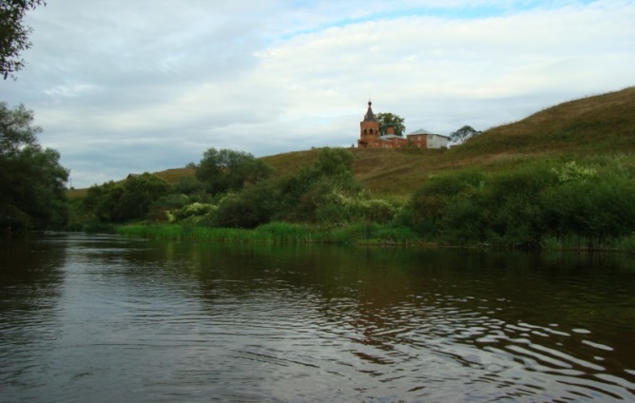
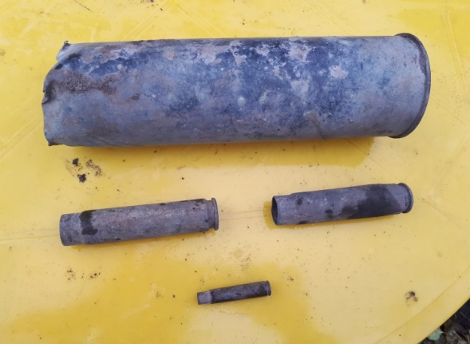
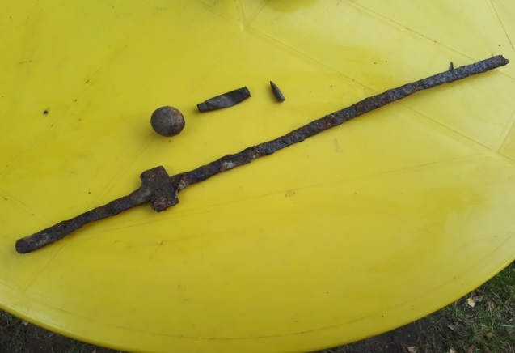
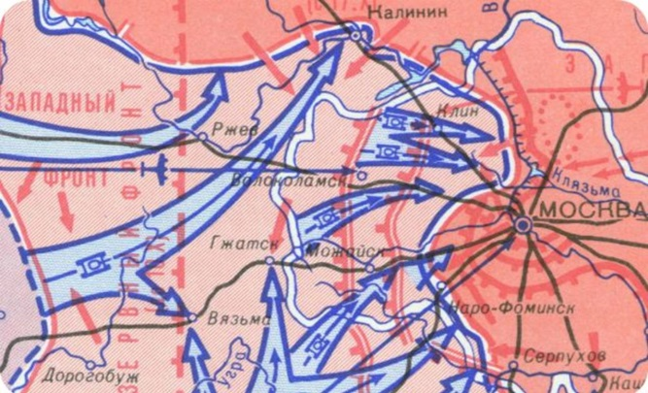
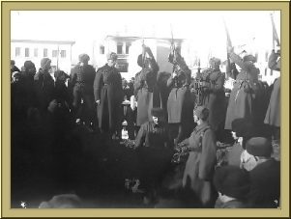
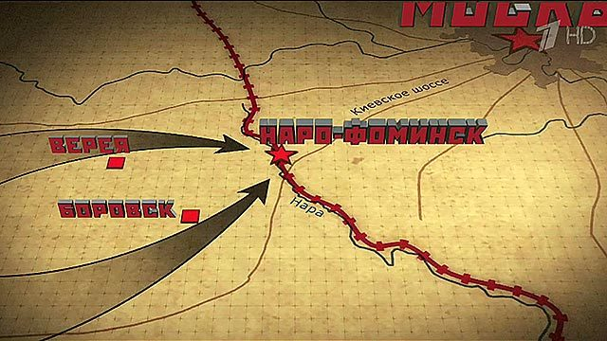
След истории в деревне Дуброво
ученик класса 4-5
ГБОУ Школы 2000
Денисов Георгий Константинович
рРуHe
Руководитель проекта:
Козяева О.Б.

Slide 2

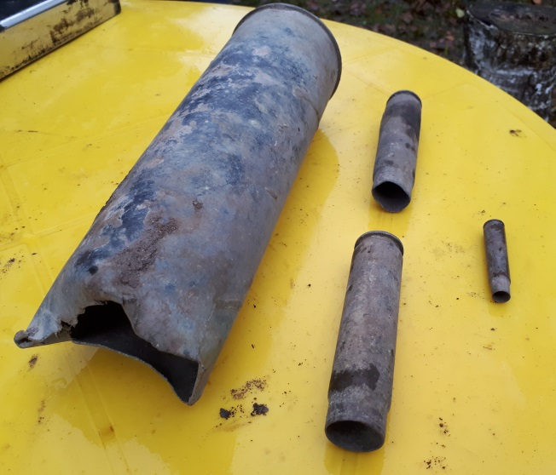
Предмет исследования
Предметы, найденные летом 2017 года в деревне Дуброво Наро-Фоминского района Московской области (ранее - Верейского района):
Пушечные и ружейная гильзы

Slide 3
Цель
1. Определить период времени, к которому относятся исторические находки, обнаруженные летом 2017 года в окрестности деревни Дуброво Наро-Фоминского района Московской области.
2. Исследовать — в каких видах вооружения они могли применяться.
Notes:
3
3

Slide 4
Задачи
Найти и изучить историческую литературу, сохранившиеся документы времен Великой отечественной войны 1941-1945 г.г.
Привлечь специалистов и возможных очевидцев исторических событий для определения периода времени, к которому могут относиться находки.
Исследовать виды вооружения, в которых могли использоваться находки.
Раскрыть подлинную драматичную историю деревни Дуброво в годы Великой Отечественной войны.
Notes:
4

Slide 5
Гипотеза исследования
Найденные находки относятся к периоду боевых действий с немецкими войсками во время Великой Отечественной войны 1941 – 1945г.

Slide 6
Методы исследования
Посещение Верейского краеведческого музея, консультация сотрудника музея.
Посещение Верейской библиотеки.
Посещение мемориальных мест (памятников и братских могил).
Поиск в сети интернет и литературе информации об аналогичных предметах.
5. Интервьюирование очевидцев событий.

Slide 7
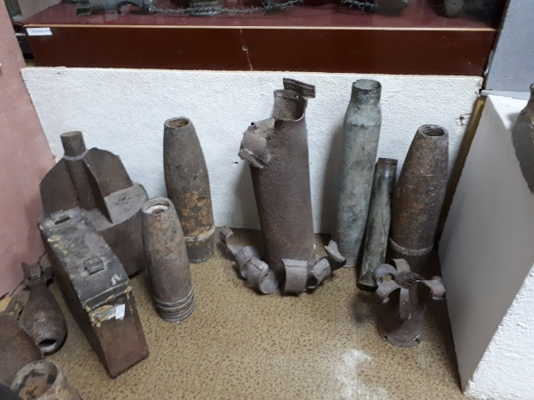
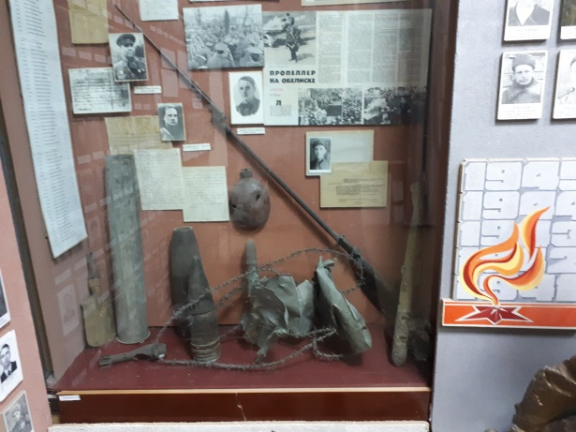
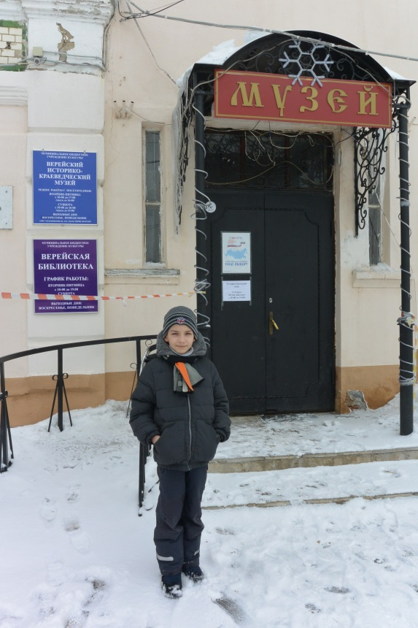
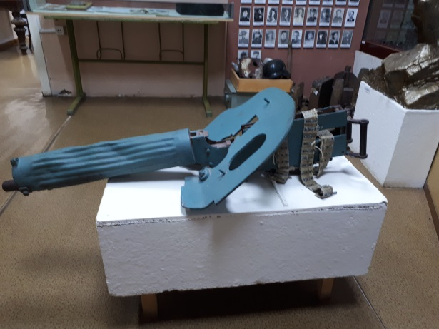
Исследование
Посещение Верейского краеведческого музея

Slide 8
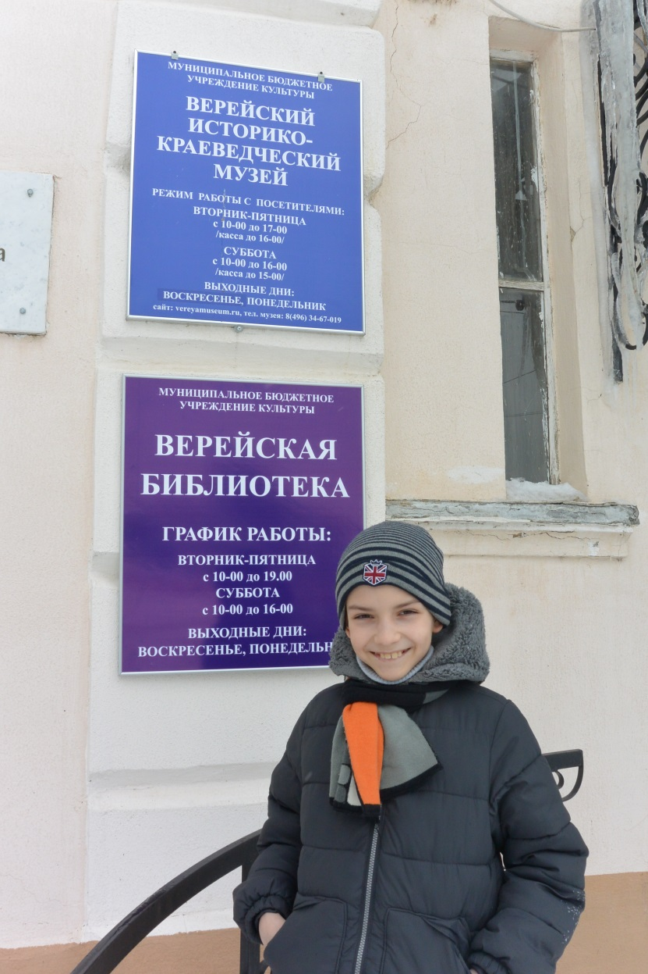
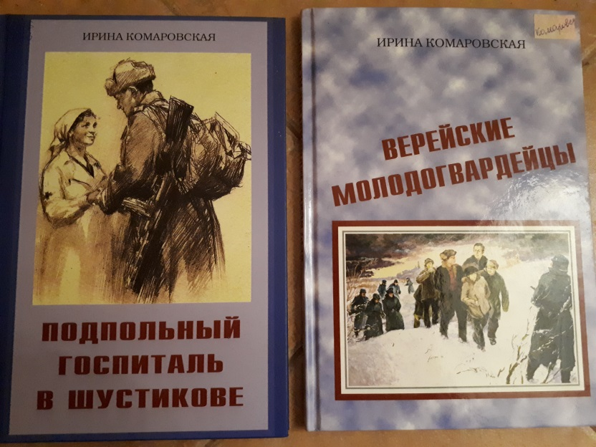
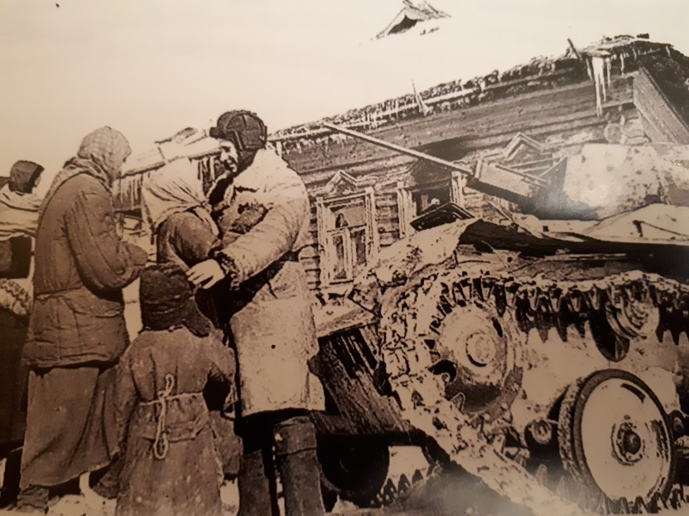
Посещение Верейской библиотеки

Slide 9
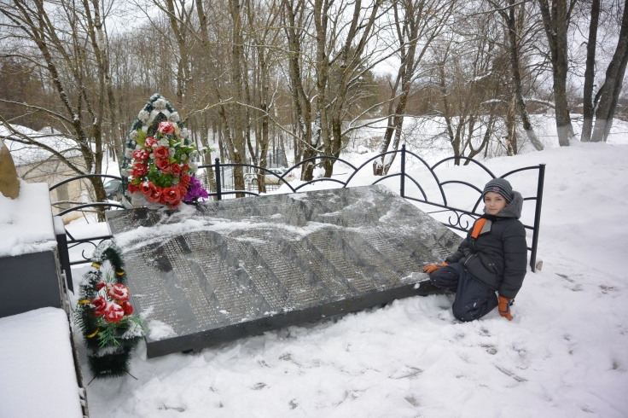
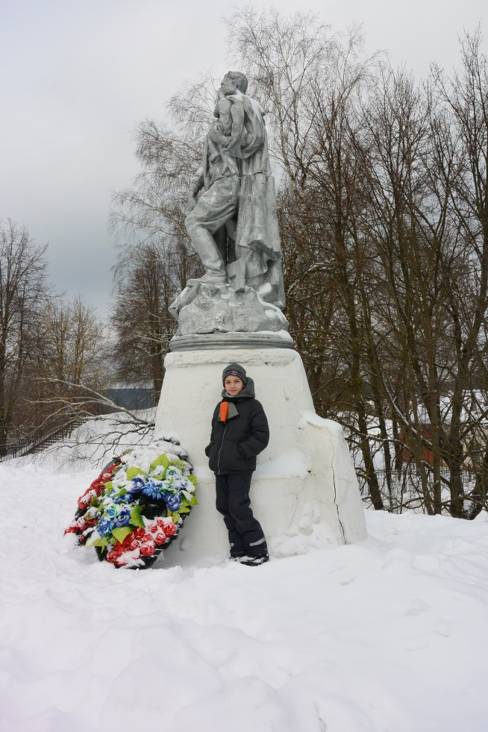
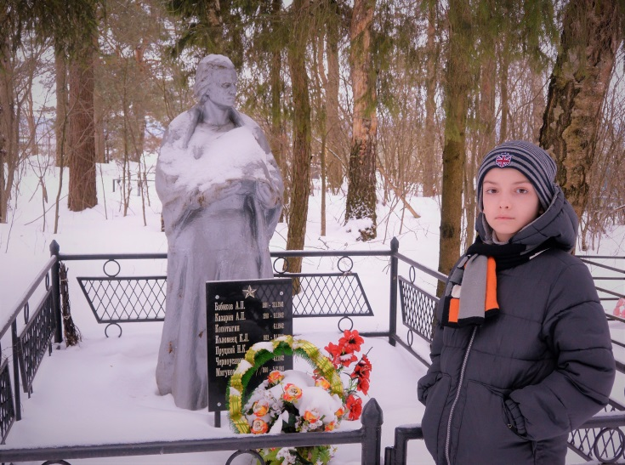
Посещение мемориальных мест
Братская могила, г. Верея
Памятный монумент, г. Верея
Братская могила, д. Дуброво

Slide 10
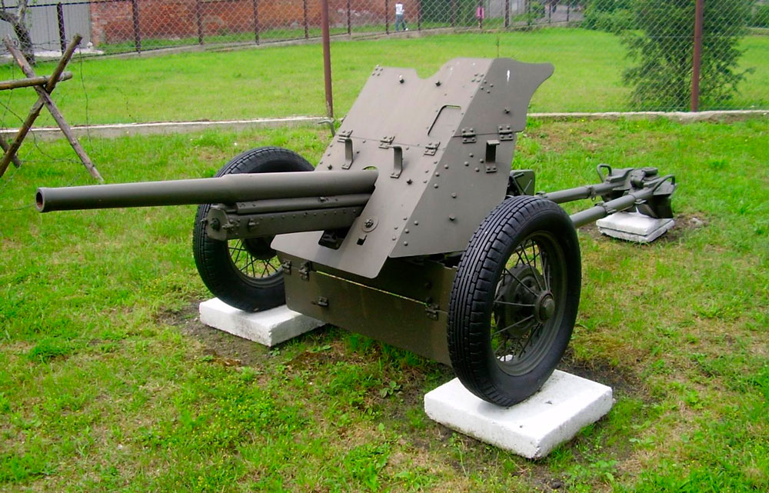

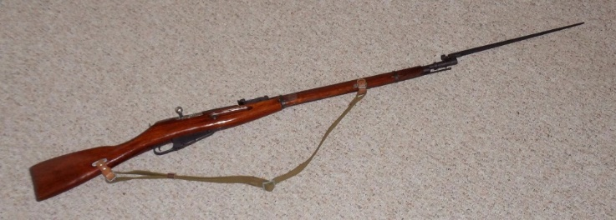
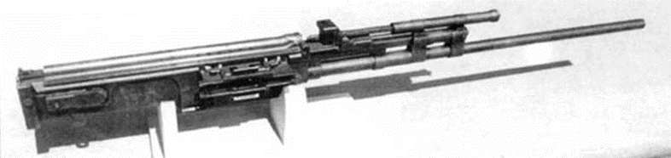
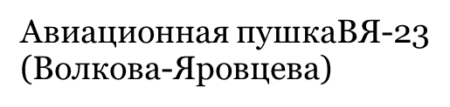
Поиск в сети интернет и литературе
45-ти мм орудие
Находки в д. Дуброво
Винтовка Mouser

Slide 11
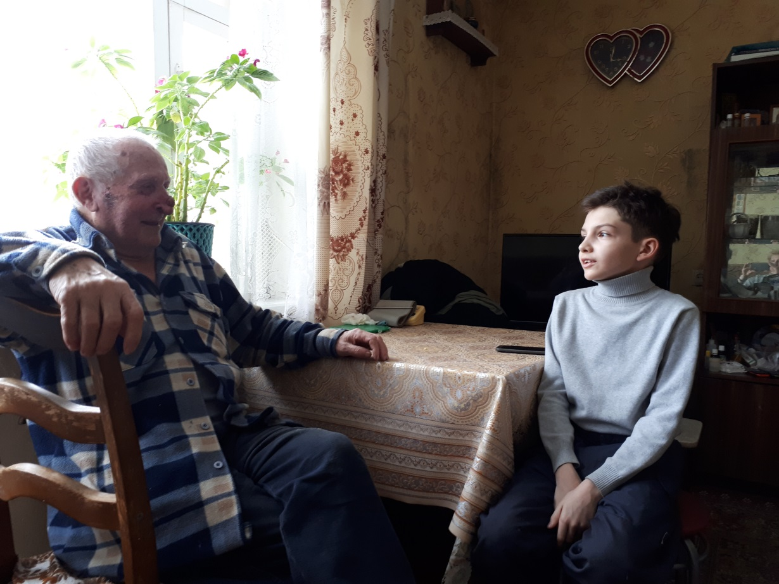
Интервью
Рассказывает очевидец оккупации и освобождения д. Дуброво и д. Вышегород, местный житель Аркадий Николаевич Портнов
(в 1942 г. ему
было 12 лет)

Slide 12
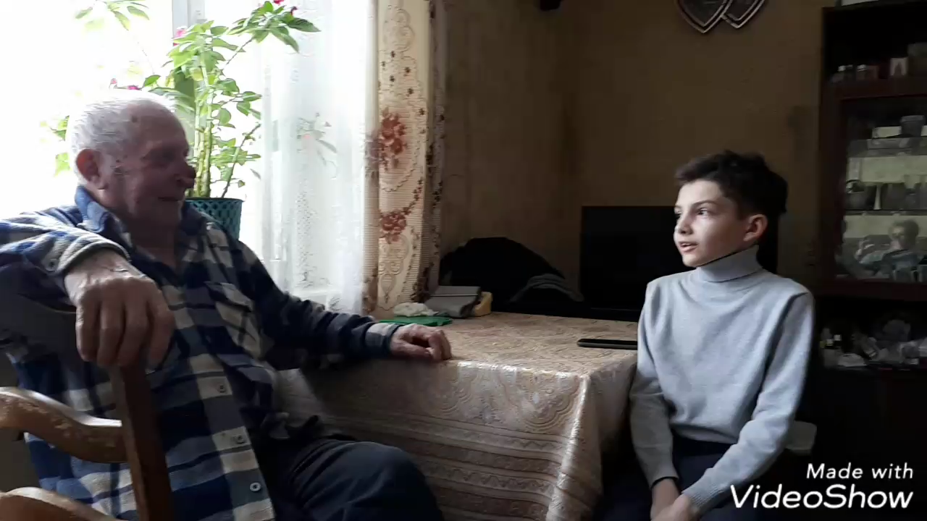

Slide 13
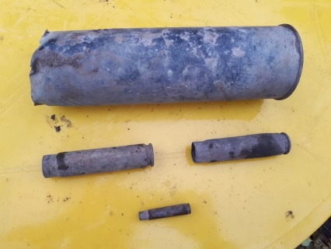
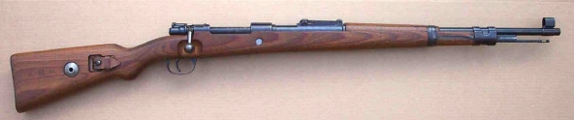
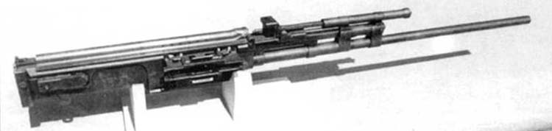

Вывод
Найденные в д. Дуброво предметы относятся к периоду боевых действий под Москвой во время Великой отечественной войны и оккупации Верейского района с 17 октября 1941 г. по 19 января 1942г.
и являются гильзами от:
немецкой винтовки Mouser;
авиационной пушки ВЯ-23
(Волкова-Яровцева);
45-ти мм орудия.

Slide 14
Библиография
1. Аракелов А. «Оружие победы. Подробная энциклопедия военного оружия. 1941-1945», Москва, «Клевер-Медиа-Групп», 2015.
2. Комаровская И.С. «Верейские молодогвардейцы», Можайск, ОАО «Можайский полиграфический комбинат», 2014 г.
3. Комаровская И.С. «Подпольный госпиталь в Шустикове», Можайск, ОАО «Можайский полиграфический комбинат», 2014 г.
4. Комаровский Ю.В. «Верея: люди, история, культура, экономика», Можайск, ОАО «Можайский полиграфический комбинат», 2007 г.
5. Ляско В.В. «Оружие и боевая техника», Москва, «Издательство АСТ», 2018 г.

